Slide 1


CARTA DEL TRATO DIGNO
AL CIUDADANO

Slide 2

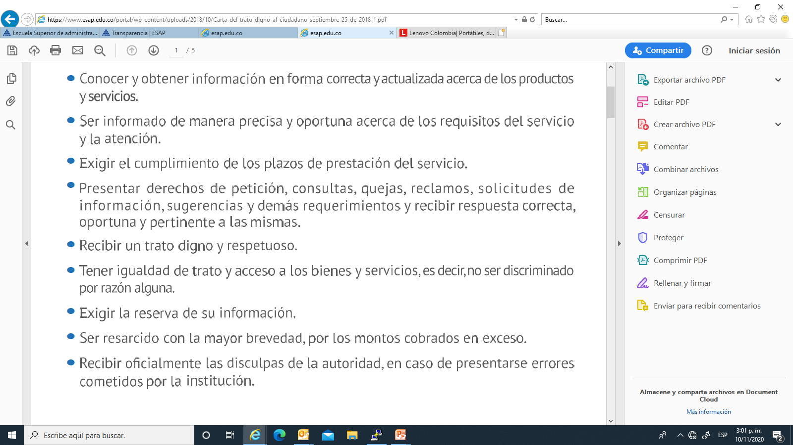
CARTA DEL TRATO DIGNO
AL CIUDADANO
DERECHOS DE LOS CIUDADANOS (Tomados del Programa Nacional de Servicio al Ciudadano PNSC )

Slide 3
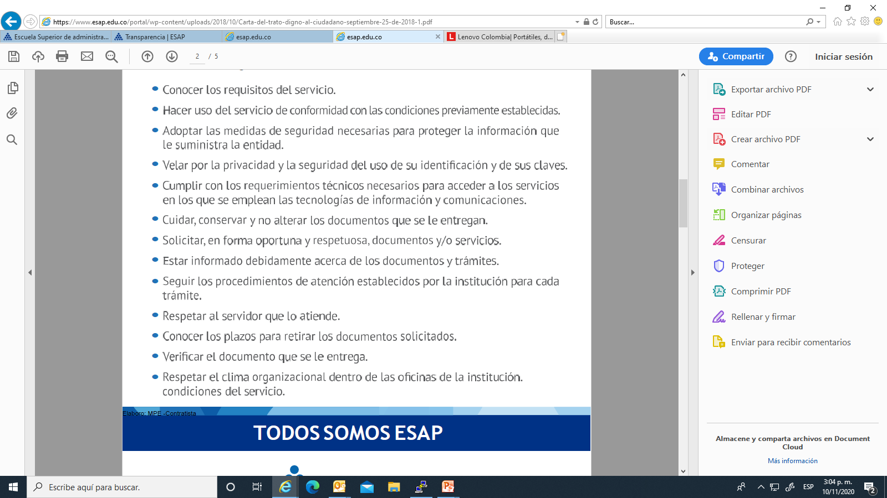
CARTA DEL TRATO DIGNO
AL CIUDADANO
DEBERES DE LOS CIUDADANOS (Tomados del Programa Nacional de Servicio al Ciudadano PNSC )

Slide 4
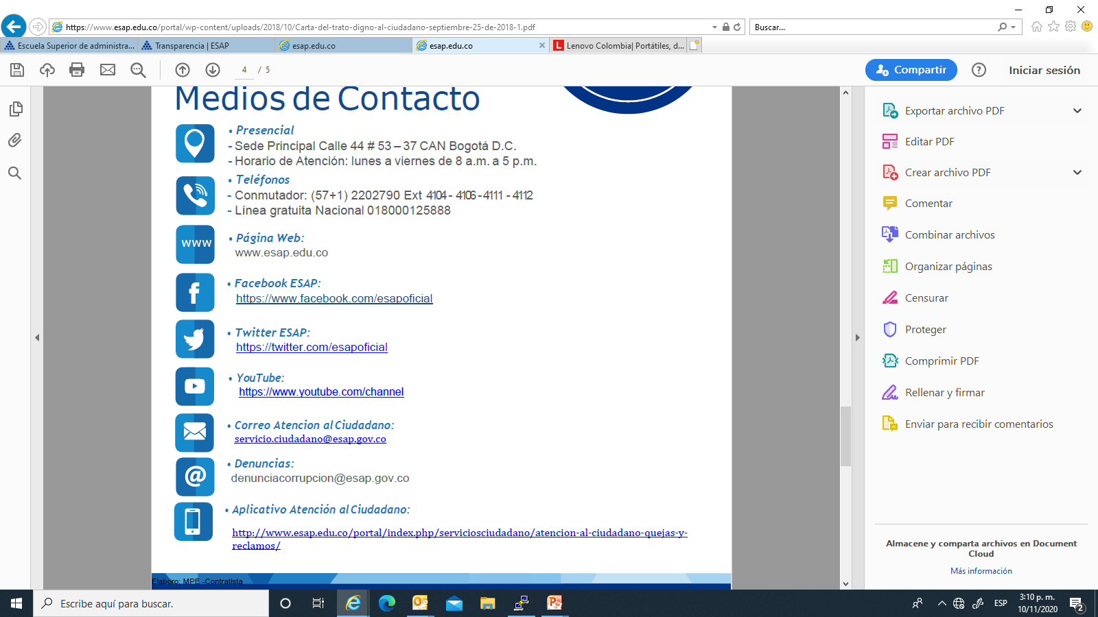

CARTA DEL TRATO DIGNO
AL CIUDADANO

Slide 5
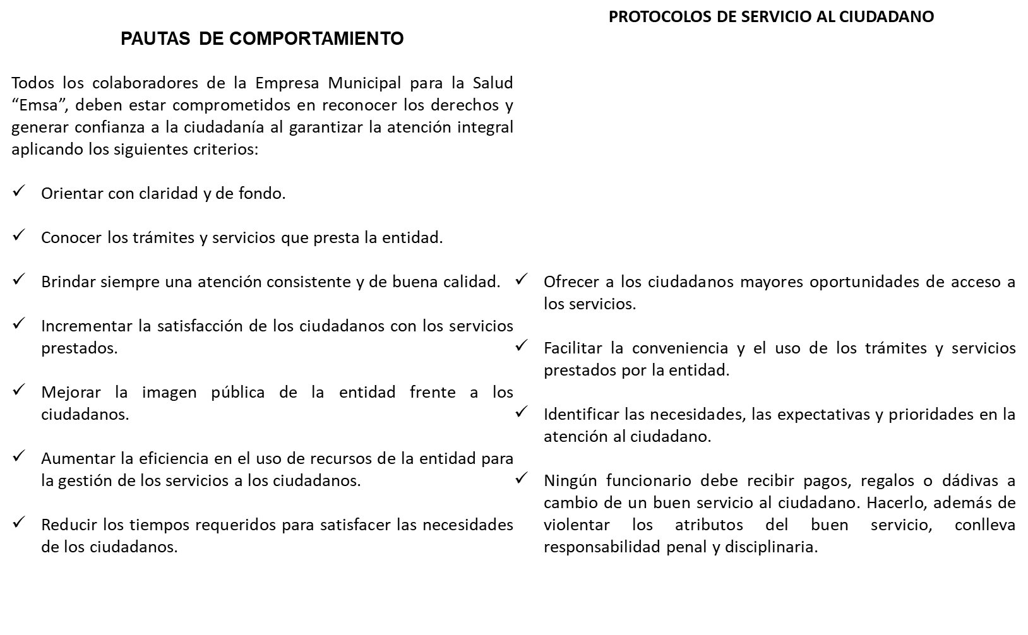

Slide 6
En estos casos, se sugieren las siguientes pautas de actuación:
Mantenga una actitud calmada, amigable no se muestre agresivo verbalmente ni con los gestos ni con la postura corporal.
Escuche las necesidades atentamente, no lo interrumpa ni entable una discusión con él.
No tome la situación como algo personal.
Cuidar el tono de la voz.
Use frases como “lo comprendo”, “qué pena”, “claro que sí”, que demuestran consciencia de la causa y el malestar del ciudadano.
De alternativas de solución de acuerdo a la capacidad operativa de la Entidad, comprométase sólo con lo que se pueda cumplir.
Si el mismo problema ocurre con otro ciudadano, reporte al jefe inmediato para dar una solución definitiva.
Referente al Lenguaje ya sea verbal y/o escrito, el servidor público debe ser:
Respetuoso, claro y sencillo; es importante evitar el uso de términos técnicos y/o legales, así como hacer referencia a procesos internos, o numerales de políticas, memorandos, normas y otros similares.
Mantenga la cordialidad en la comunicación. En todo momento debe conservar las normas aceptadas de cortesía, como saludar, agradecer, despedirse.
Evite el uso de jergas, tecnicismos y abreviaturas. En caso de tener que utilizar una sigla siempre debe aclararse su significado.
Evitar tutear al ciudadano al igual que utilizar términos como “Mi amor”, “Corazón”, etc.
Para dirigirse al ciudadano encabezar la frase con “Señor” o “Señora”.
Evitar respuestas cortantes del tipo “Sí”, “No”, ya que se pueden interpretar como frías y de afán.
PAUTAS DE COMPORTAMIENTO

Slide 7
PROTOCOLOS APLICADOS EN LOS CANALES DE ATENCIÓN DE LA EMPRESA MUNICIPAL PARA LA SALUD “EMSA”.
La EMPRESA MUNICIPAL PARA LA SALUD “EMSA” proporciona y adapta, los canales por medio de los cuales los ciudadanos pueden acceder a los trámites, servicios y/o información de la Entidad son: presencial, telefónico, de correspondencia (escrito) y virtual.
Todos los servidores de la EMPRESA MUNICIPAL PARA LA SALUD “EMSA” deben estar familiarizados con la ubicación del Grupo de Servicio al Ciudadano, y conocer la ubicación de los baños públicos, las salidas de emergencia, el punto de ventanilla única y reconocer los procedimientos para atención de emergencias.
Protocolo de Atención Presencial
Cuando el ciudadano y/o usuario se acerca a las instalaciones de EMPRESA MUNICIPAL PARA LA SALUD “EMSA” , es porque requiere uno de nuestros servicios; en ese momento se conocen sus necesidades, pretendiendo una respuesta oportuna y eficaz.
Para lograr atender satisfactoriamente al ciudadano y/o usuario, debemos generar un ambiente óptimo desde que ingresa hasta que sale de la Entidad.
En aras de brindar una atención con calidad, todos los colaboradores de la EMPRESA MUNICIPAL PARA LA SALUD “EMSA” deben tener en cuenta las siguientes pautas:
Inicie cualquier proceso de atención haciendo contacto visual con el ciudadano desde el momento en que se acerca.
Salude de inmediato, buenos días en que le puedo servir de manera amable y sin esperar a que sea él quien salude primero.
Dar al ciudadano completa y exclusiva atención durante el tiempo de la consulta.
La presentación personal debe ser acorde un contexto laboral, con ropa formal y adecuada, para un punto de atención presencial evite, escotes, ropa o accesorios muy llamativos, camisetas de equipos deportivos, pantalones rotos o tenis, porque la confiabilidad también se relaciona con la imagen formal que se trasmite al interactuar con la ciudadanía.
Todos los puestos de trabajo deben estar ordenados, con mayor razón a los que el ciudadano tiene acceso, evite los elementos distractores tales como radios, revistas, fotos, adornos y juegos en el puesto de trabajo. Antes del inicio de la jornada laboral, el personal de aseo deberá asear el piso y limpiar las áreas de servicio al Ciudadano.

Slide 8
PROTOCOLOS APLICADOS EN LOS CANALES DE ATENCIÓN DE LA EMPRESA MUNICIPAL PARA LA SALUD “EMSA”.
No utilice el celular mientras brinda un proceso de trámite, servicio o información, con el fin de dar la toda la atención a la persona que tiene en frente.
La expresión facial es fundamental en un proceso de servicio, establezca contacto visual permanente.
Evite gestos de desagrado.
La postura corporal debe ser erguida que transmita confiablidad y actitud de escucha
La modulación de la voz debe adaptarse a las diferentes situaciones, para que la información sea comprensible para el solicitante, la vocalización y el lenguaje deben ser claros para que el mensaje sea entendible.
SERVIDORES DE ATENCIÓN AL CIUDADANO Y/O USUARIOS DEL SERVICIO
Colaboradores de las diferentes áreas, encargados de atender el primer nivel de servicio de la Entidad, deben cumplir con lo siguiente:
Saludar, agradecer y despedirse amablemente.
Verificar que el ciudadano y/o usuario traiga consigo todos los documentos necesarios para realizar su trámite.
Ofrecer información sobre la prestación del servicio: La información relacionada con el avance de la solicitud, los tiempos de espera.
procesamiento y los pasos a seguir, permiten la construcción de expectativas claras por parte de los ciudadanos, evitando que los ciudadanos se indispongan con el tiempo que toma su solicitud en ser atendida.
Comunicar anticipadamente la totalidad de requisitos para la atención: esto evita que los ciudadanos hagan múltiples visitas al punto de contacto.
Informar la disponibilidad de los canales y horarios de atención.
Revisar constantemente la validez de la comunicación.
Propender por la facilidad de acceso y relevancia de la información suministrada.
Evaluar y monitorear los resultados de la prestación del servicio, es necesario medir y evaluar los resultados de la prestación del servicio.

Slide 9
PROTOCOLOS APLICADOS EN LOS CANALES DE ATENCIÓN DE LA EMPRESA MUNICIPAL PARA LA SALUD “EMSA”.
Este canal de atención es responsabilidad de todos los colaboradores de la ESAP ya que todos tienen asignada una extensión telefónica, a través de este es posible la interacción en tiempo real entre el servidor y nuestro ciudadano con redes de telefonía fija y está conformado por el teléfono fijo de la Escuela, conmutador, teléfonos directos y Línea Gratuita Nacional.
La atención telefónica inicia al momento en el que se recibe y se contesta la llamada sin dejar que suene el tercer timbre, ahí se abre el canal de diálogo entre los ciudadanos, usuarios, compañeros, entidades de control, sociedad en general y la entidad, por lo cual se deben seguir las siguientes normas de atención:
Conozca todas las funciones del teléfono.
Disponga de un inventario actualizado de los trámites y servicios de la entidad, la dependencia responsable, el contacto y extensiones, así como de un listado de las Direcciones Territoriales de la entidad.
Conteste la llamada antes del tercer timbre.
El saludo debe ser una bienvenida que haga sentir cómodo al Ciudadano y/o usuario, se debe indicar el nombre de la empresa e identificarse dando el nombre, cargo y dependencia. Ejemplo del saludo sería de la siguiente manera: “EMSA-LOTERIA DE MANIZALES, buenos días/buenas tardes habla YY" ¿con quién tengo el gusto de hablar?” ¿en qué le puedo ayudar?
Mantenga una postura relajada y natural, proyecta el comportamiento mediante la voz.
Atienda toda a llamada de manera amable y respetuosa.
Si va a direccionar una llamada suministre la extensión a la cual se va transferir por si se corta la comunicación.

Slide 10
PROTOCOLOS APLICADOS EN LOS CANALES DE ATENCIÓN DE LA EMPRESA MUNICIPAL PARA LA SALUD “EMSA”.
Pautas específicas de la Atención Telefónica
El tono de voz a través de la línea telefónica proyecta la imagen y refuerza el mensaje que se quiere transmitir.
Pronunciar claramente las palabras; respirar tranquilamente de forma que las palabras se formen bien.
La velocidad con que se habla por teléfono debe ser levemente menor a la usada en persona.
El volumen de la voz debe ser mediano; si se vocaliza bien, el ciudadano podrá escuchar adecuadamente sin necesidad de subir el volumen excesivamente.
Escuchar atentamente, tomando nota de los puntos importantes.
Esperar sin interrumpir, a que el ciudadano termine de hablar antes de responder siguiendo el guion establecido.
Evitar tutear al ciudadano.
Cuando se debe poner la llamada en espera, se debe explicar al ciudadano, por qué debe poner la llamada en espera, así como solicitar permiso para hacerlo y esperar la respuesta. Cuando el ciudadano haya aceptado esperar, retomar la llamada cada cierto tiempo y explicarle cómo va su gestión; al retomar la llamada, ofrecer agradecimiento por la espera o disculparse por la demora, en el evento de que se haya excedido en el tiempo prometido.
Cuando la solicitud del ciudadano no puede ser resuelta de forma inmediata, se le debe explicar la razón de la demora e informar la fecha en que el ciudadano recibirá respuesta y el medio por el cual se hará.
si se puede resolver la solicitud, dar la información completa y cerciorarse que al usuario le quedó clara y llenó sus expectativas.
En caso que la solicitud no sea de competencia del servidor, amablemente comunicarle que se pasará la llamada al área encargada o darle el número de teléfono en donde puede recibir la información.
Si debe transferirse la llamada a otra dependencia, pedirle al usuario que espere unos minutos en línea mientras lo comunican con el área y con el funcionario competente.
Dar al Ciudadano una atención completa y exclusiva durante el tiempo de la comunicación.
Al finalizar la atención despedirse amablemente, llamándolo por su nombre Sr (Nombre del Ciudadano) le puedo colaborar en algo más. Gracias por haberse comunicado con la Empresa Municipal para la Salud “Emsa”, que tenga un buen (día, tarde, noche), recuerde que le hablo (Nombre de la persona que atendió la llamada).

Slide 11
PROTOCOLOS APLICADOS EN LOS CANALES DE ATENCIÓN DE LA EMPRESA MUNICIPAL PARA LA SALUD “EMSA”.
Protocolo de Atención Virtual
Este canal integra todos los medios de servicio al usuario que se prestan a través de tecnologías de información y comunicaciones como aplicativo página web, correos electrónicos institucionales y redes sociales.
Correo Electrónico: atención.ciudadano@esap.gov.co
Para efectos de seguimiento y control el correo electrónico debe tener:
Asunto del correo Nombre del Remitente Nombre Entidad o Dependencia remitente Ubicación: Dirección: - Física y/o Correo electrónico del ciudadano Dirigido a:
2. Responder siempre desde el correo electrónico oficial de la entidad.
3. Analizar si la solicitud compete a la entidad; de lo contrario, remitirla a la entidad encargada e informar de ello al ciudadano.
4. Empezar la comunicación con una frase como “Según su solicitud de fecha…, relacionada con…” o “En respuesta a su solicitud de fecha…, relacionada con…”.
5. Es importante el uso de palabras correctas, que no se presten para confusión, no cometer faltas de ortografía ni de gramática.
6. Antes de enviar un mensaje, asegurarse de que está escrito con corrección y claridad.
7. Utilizar siempre el campo "asunto": el destinatario puede decidir si leer o no un mensaje basándose solo en el encabezamiento.
8, Enviar los mensajes en texto plano, no utilizar estilos ni adornos innecesarios, sin colores, tamaños, negritas.
9, No escribir en mayúscula sostenida. Escribir en mayúsculas en Internet equivale a gritar, se puede utilizar las comillas, los asteriscos y guiones bajos para *enfatizar* y subrayar.
10. No escribir líneas de más de 80 caracteres.
11. Cuando se envíen copias de un correo a varias personas, colocar la lista de direcciones a enviar en el campo CCO (cuentas de correo ocultas). De esa forma se evitará dar a conocer las direcciones de terceras personas.
12 Es necesario que debajo de la firma aparezcan todos los datos necesarios para que el ciudadano lo identifique y se pueda poner en contacto en caso de necesitarlo. Esto puede incluir: cargo, teléfono, correo electrónico, nombre y dirección web de la entidad.

Slide 12
PROTOCOLOS APLICADOS EN LOS CANALES DE ATENCIÓN DE LA EMPRESA MUNICIPAL PARA LA SALUD “EMSA”.
Redes Sociales
La Empresa Municipal para la Salud Emsa cuenta con los siguientes espacios
en las principales redes sociales:
A través de estas redes sociales, los ciudadanos y partes interesadas podrán opinar
y dar a conocer cualquier tipo de información y eventos que la entidad ofrece a sus
usuarios.

Slide 13
PROTOCOLOS APLICADOS EN LOS CANALES DE ATENCIÓN DE LA EMPRESA MUNICIPAL PARA LA SALUD “EMSA”.
Protocolo Atención por Correspondencia
Este canal permite a los ciudadanos y/o usuarios, a través de comunicaciones escritas, (Físicas o electrónicas) solicitar servicios, pedir información, orientación o asistencia relacionada con el quehacer de la entidad y del Estado. El buzón de sugerencias también hace parte de este canal.
Para la atención por el Grupo de Correspondencia se recomienda:
Tener a mano y en funcionamiento los elementos necesarios para recibir y radicar la correspondencia.
Saludar con una sonrisa, haciendo contacto visual, y manifestar con la expresión del rostro la disposición para servir al ciudadano. Puede decir: “Buenos días/tardes, ¿en qué le puedo servir?”.
Preguntar al ciudadano y/o usuario su nombre y usarlo para dirigirse a él, anteponiendo “Sr.”, “Sra.”.
Recibir los documentos que el ciudadano y/o usuario quiere radicar; si el documento no es de competencia de la entidad, informar de esta circunstancia al ciudadano. En caso de que insista en radicarlo, recibirlo.
Destapar el sobre y verificar el contenido y los anexos.
Asignar un número de radicado a cada documento; la numeración debe hacerse en estricto orden de llegada o salida. Los números de radicado no deben estar repetidos, enmendados o tachados.
Registrar en la aplicativa fecha y hora de recibo, sin cubrir o alterar el texto del documento.
Firmar y sellar la copia o planilla del remitente e informar al ciudadano y/o usuario el proceso que sigue en la entidad.
Si el requerimiento no es competencia de la entidad, trasladarlo a la entidad competente, en el menor tiempo posible, e informárselo al ciudadano.

Slide 14
PROTOCOLOS APLICADOS EN LOS CANALES DE ATENCIÓN DE LA EMPRESA MUNICIPAL PARA LA SALUD “EMSA”.
MANEJO DE CIUDADANOS CON NECESIDADES ESPECIALES
Atención preferencial : Es aquella que se da prioritariamente a ciudadanos en situaciones particulares, como adultos mayores, mujeres embarazadas, niños, niñas y adolescentes, población en situación de vulnerabilidad, grupos étnicos minoritarios, personas en condición de discapacidad y personas de talla baja.
Adultos mayores y mujeres embarazadas. Una vez entran a la Entidad, el servidor debe orientarlos para que se sitúen en las áreas destinadas para ellos. La atención, dentro de este grupo de personas, se realiza por orden de llegada.
Atención a niños, niñas y adolescentes. Los niños, niñas y adolescentes pueden presentar solicitudes, quejas o reclamos directamente sobre asuntos de su interés particular. Tienen prelación en el turno sobre los demás ciudadanos. Hay que escuchar atentamente y otorgar a la solicitud o queja un tratamiento reservado. No manifestar duda o incredulidad sobre lo que el niño o adolescente diga; conviene, en cambio, preguntar para entender. Debe llamárselos por su nombre y no usar apelativos como ‘chiquito’ o ‘mijito’, entre otros. Es deseable hablarles claro, en un lenguaje acorde con la edad.
Personas en situación de vulnerabilidad. Se consideran personas en situación de vulnerabilidad a las víctimas de la violencia, a los desplazados y a las personas en situación de pobreza extrema. Con el fin de evitar mayores traumas y victimizar a estas personas deben incorporarse al modelo de servicio actitudes que reconozcan su derecho a la atención y asistencia humanitaria. En desarrollo del protocolo de servicio, le corresponde al servidor público: escuchar atentamente y orientar sin mostrar prevención hacia el interlocutor. Dignificar a una persona que ha sufrido situaciones extremas.
Grupos étnicos minoritarios. A este grupo pertenecen los pueblos indígenas, comunidades afrocolombianas, palenqueras o raizales y pueblos gitanos. El servidor público de la ESAP debe: Identificar si la persona puede comunicarse en español, o si necesita intérprete. En este último caso, si la entidad cuenta con intérprete, solicitar apoyo de dicha persona o de un acompañante que hable español. Si ninguna de estas alternativas es posible, debe pedírsele a la persona que explique con señas la solicitud. Solicitarles los documentos, también por medio de señas, de modo que al revisarlos se comprenda cuál es la solicitud o trámite.
Personas en condición de discapacidad. Conocer las diferentes condiciones de discapacidad. No tratar a las personas adultas con discapacidad como si fueran niños. Ver a las personas como miembros de una comunidad minoritaria, no como discapacitados o minusválidos. Apreciar a las personas como ciudadanos y/o ciudadanas, con los mismos derechos y deberes que los demás compatriotas. Tener en cuenta que son aptas para otro tipo de actividades en las que no necesitan el sentido limitado. Actuar con respeto y sin posturas paternales.

Slide 15
PROTOCOLOS APLICADOS EN LOS CANALES DE ATENCIÓN DE LA EMPRESA MUNICIPAL PARA LA SALUD “EMSA”.
Tipos de Discapacidad
Discapacidad visual. No halar a la persona de la ropa ni del brazo. Mantenerla informada sobre las actividades que está realizando para atender su solicitud. Orientarla con claridad, usando expresiones como: “Al frente suyo está el formato o a su derecha está el bolígrafo”. Pueden usarse con tranquilidad las palabras ver, mirar, observar, etc. Si la persona tiene perro guía, no separarlos, ni distraer o consentir al animal. Si la persona pide ayuda para movilizarse de un punto a otro, posar la mano de ella sobre el hombro o brazo propios. Cuando se entreguen documentos, decirle con claridad cuáles son; si se entrega dinero, indicar el monto, mencionando primero los billetes y luego las monedas. Si por algún motivo el servidor público debe retirarse de su puesto, debe informar a la persona ciega antes de dejarla sola.
Discapacidad auditiva,
sordas o hipoacúsicas. Hablar de frente a la persona, articulando las palabras (sin exagerar) en forma clara y pausada. Conviene evitar taparse la boca o voltear la cara ya que esto dificulta leer los labios. No gesticular de manera exagerada para comunicarse. Debido a que la información visual cobra especial importancia, tener cuidado con el uso del lenguaje corporal. Si no se entiende lo que la persona sorda trata de decir, se puede pedir que lo repita o, si no, que lo escriba. No aparente haber entendido. Si escribe como medio para comunicarse, que sea breve y claro.
Atención a personas con sordoceguera. Es preciso informar que se está presente tocando a la persona suavemente en el hombro o brazo. Si la persona está concentrada en la realización de otra tarea, esperar hasta que pueda atender. Dado que no se sabe si la persona conserva capacidad visual, tratar de ponerse dentro de su campo de visión. Si la persona usa audífono, dirigirse a ella vocalizando correctamente. Atender las indicaciones del acompañante sobre cuál es el método que la persona prefiere para comunicarse.
Atención a personas con discapacidad física o motora. No tocar ni cambiar de lugar sus instrumentos de ayuda como muletas, caminador o bastón. Si la persona está en silla de ruedas, ubicarse frente a ella a una distancia mínima de un metro.
Atención a personas con discapacidad cognitiva. Brindar información de forma visual, con mensajes concretos y cortos. Ser paciente tanto al hablar como al escuchar pues puede que la persona se demore más en entender los conceptos, y suministrar la información requerida.

Slide 16
PROTOCOLOS APLICADOS EN LOS CANALES DE ATENCIÓN DE LA EMPRESA MUNICIPAL PARA LA SALUD “EMSA”.
MANEJO DE CIUDADANOS CON NECESIDADES ESPECIALES
Atención a personas con discapacidad cognitiva o psicológica. Hacer preguntas cortas, en lenguaje claro y sencillo, para identificar la necesidad de la persona. Evitar críticas o entrar en discusiones que puedan generar irritabilidad o malestar en el interlocutor. Confirmar que la información dada ha sido comprendida. Tener en cuenta las opiniones y sentimientos expresados por la persona.
Atención a personas de talla baja. Si el punto de atención no cuenta con ventanillas especiales para atender a personas de talla baja, buscar la forma de que su interlocutor quede ubicado a una altura adecuada para hablar. Tratar al ciudadano según su edad cronológica; es común tratar a las personas de talla baja como niños, lo cual no es correcto.
DERECHOS Y DEBERES DE LOS CIUDADANOS Y DE LAS AUTORIDADES
De acuerdo con la Ley 1437 de 2011, Capítulo II, los derechos y deberes de los ciudadanos en su actuación frente a las autoridades, y de las autoridades en la prestación de la atención, son:
Derechos de los ciudadanos
Los ciudadanos tiene derecho a:
Presentar peticiones en cualquier modalidad, verbal o por escrito, o por cualquier otro medio idóneo y sin necesidad de apoderado, así como a obtener información y orientación acerca de los requisitos que las normas exijan. Estas actuaciones podrán realizarse por cualquier medio disponible en la entidad, aún por fuera de las horas de atención al público.
Conocer, salvo expresa reserva legal, el estado de cualquier actuación o trámite y obtener copias, a su costa, de los respectivos documentos.
Salvo reserva legal, obtener información de los registros y archivos públicos de acuerdo con la Constitución y las leyes.
Obtener respuesta oportuna y eficaz a sus peticiones en los plazos establecidos para el efecto.
Ser tratado con el respeto y la consideración debida a la dignidad de la persona.
Recibir atención especial y preferente si son discapacitados, niños, adolescentes, mujeres embarazadas o adultos mayores y en general, personas en estado de indefensión o de debilidad manifiesta.
Exigir el cumplimiento de las responsabilidades de los servidores públicos y de los particulares que cumplan funciones administrativas.

Slide 17
PROTOCOLOS APLICADOS EN LOS CANALES DE ATENCIÓN DE LA EMPRESA MUNICIPAL PARA LA SALUD “EMSA”.
Deberes de los ciudadanos
Son deberes de los ciudadanos:
Cumplir la Constitución Política y las leyes.
Obrar de acuerdo con el principio de buena fe, abstenerse de dilatar las actuaciones y de hacer o aportar, a sabiendas, declaraciones o documentos falsos o afirmaciones temerarias.
Ejercer con responsabilidad sus derechos y, en consecuencia, abstenerse de insistir en solicitudes evidentemente improcedentes.
Observar un trato respetuoso con los servidores públicos
Deberes de las autoridades
Tratar de manera respetuosa y considerada, así como atender diligentemente a todas las personas sin distinción.
Garantizar atención personal al público durante cuarenta horas a la semana en horarios que satisfagan las necesidades de los ciudadanos.
Atender a todas las personas que ingresen a las oficinas públicas dentro del horario de atención.
Establecer un sistema de turnos acorde con las necesidades del servicio y las nuevas tecnologías, para la atención ordenada de peticiones, quejas, denuncias o reclamos, sin perjuicio del trato prioritario debido a las personas en alguna situación particular.
Expedir, hacer visible y actualizar anualmente una carta de trato digno al usuario donde la respectiva autoridad especifique los derechos de los usuarios y los medios disponibles para garantizarlos.
Tramitar las peticiones que lleguen por fax o medios electrónicos, de acuerdo con el derecho a presentar peticiones y a obtener información y orientación.
Encargar a una dependencia especializada la función de atender quejas y orientar al público.
Adoptar medios tecnológicos para tramitar y resolver peticiones y permitir el uso de medios alternativos para quienes no dominen la tecnología respectiva.
Habilitar espacios idóneos para consultar expedientes y documentos, así como para atender cómoda y ordenadamente al público.

Slide 18
PROTOCOLOS APLICADOS EN LOS CANALES DE ATENCIÓN DE LA EMPRESA MUNICIPAL PARA LA SALUD “EMSA”.
BIBLIOGRAFÍA
Constitución Política de Colombia
Planeación Nacional. Programa Nacional de Servicio al Ciudadano.
Guía para Entidades Públicas Servicio y Atención Incluyente - PROGRAMA NACIONAL DE SERVICIO AL CIUDADANO
Documento CONPES No 3649 de 2010
Documento CONPES 3785 de 2013 estableció la “Política Nacional de Eficiencia Administrativa al Servicio del Ciudadano“.
Protocolos de Servicio al Ciudadano DNP

Slide 19


¡Gracias!

